Slide 1
Métodos Supervisados
Prof. Dennis Barreda M.

Slide 2
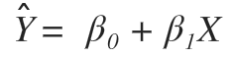
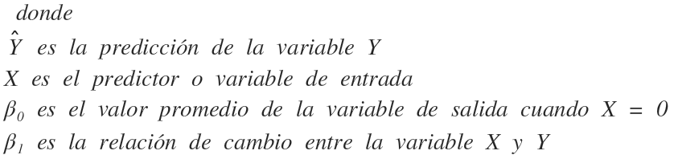
Regresión Lineal
La Regresión Lineal es un modelo estadístico que permite predecir el valor de una variable cuantitativa (numérica), como una función lineal de las variables de entrada o predictores.
En el caso de tener sólo un predictor X y la variable de salida Y, el modelo es descrito por la siguiente ecuación:
(1.1)

Slide 3
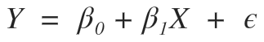
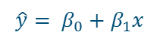
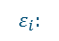
Regresión Lineal
De manera gráfica …...
y
Observación de y para x_{i}
Error de estimación
β₁: pendiente
Estimación de y para x_{i} (^y_{i})
β₀: intersección con y
x_{i}
x

Slide 4
Regresión Lineal Múltiple
Regresión Lineal múltiple, es cuando la variable de salida Y tiene una relación lineal con más de un predictor, en general con p predictores.
Se puede demostrar que la ecuación 1.1 se puede extender al caso múltiple, dando como resultado la siguiente ecuación:
(1.2)

Slide 5
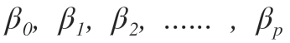
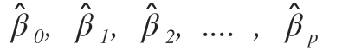
Estimando los coeficientes
Los coeficientes son desconocidos, por lo tanto debemos estimarlos. Las estimaciones de los coeficientes las denotamos como . Con lo que la predicción de la variable de salida Y se expresa de la siguiente manera:
(2.3)
Para explicar cómo estimar los coeficientes, vamos a reducir el problema a Regresión Lineal Simple, donde tenemos un sólo predictor X. Luego se puede demostrar que el mismo método es extensible a Regresión Lineal Múltiple.

Slide 6
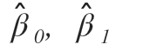
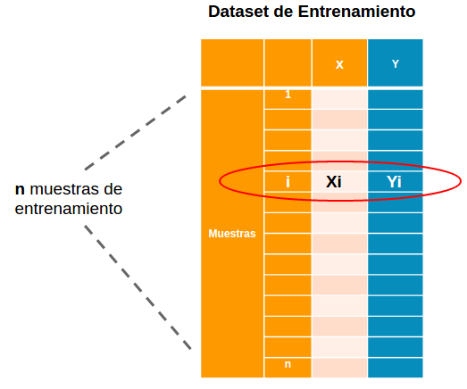
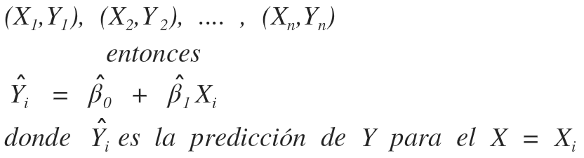
Estimando los coeficientes
Para estimar los coeficientes , utilizamos los datos del dataset de entrenamiento.
Representemos los datos de entrenamiento como n observaciones de X y Y:

Slide 7
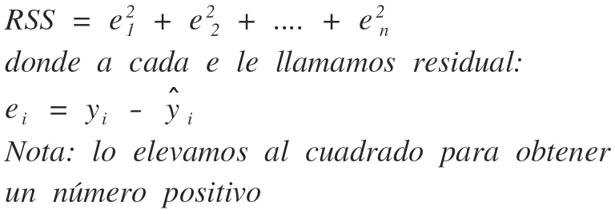
Estimando los coeficientes
Al error que cometemos en cada predicción le llamamos Residuo o Residual, y lo definimos por la siguiente ecuación:
El término RSS es la Suma de los Cuadrados de los Residuales, o en Inglés Residual Sum of Squares.

Slide 8
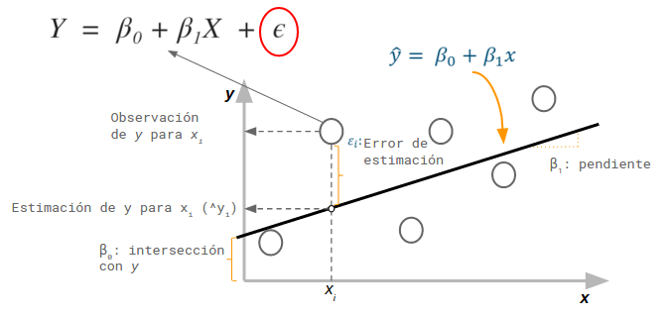
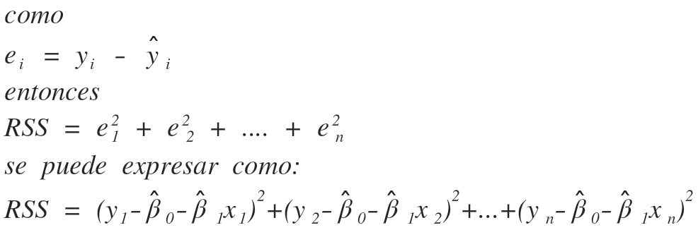
Estimando los coeficientes
Entonces el RSS se puede desarrollar de la siguiente manera:

Slide 9
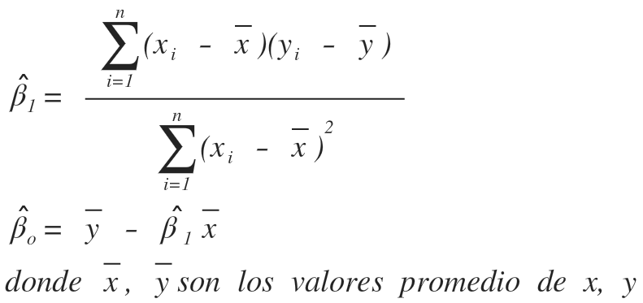
Estimando los coeficientes
Entonces los coeficientes se determinan como los valores que minimizan la siguiente ecuación:
Y se puede demostrar que los valores de que minimizan el RSS se pueden calcular con la siguiente ecuación:

Slide 10
Estimando los coeficientes
A este método de estimar los coeficientes que minimizan el RSS se le llama Mínimos Cuadrados, o en Inglés Least Squares.
(1.3)

Slide 11
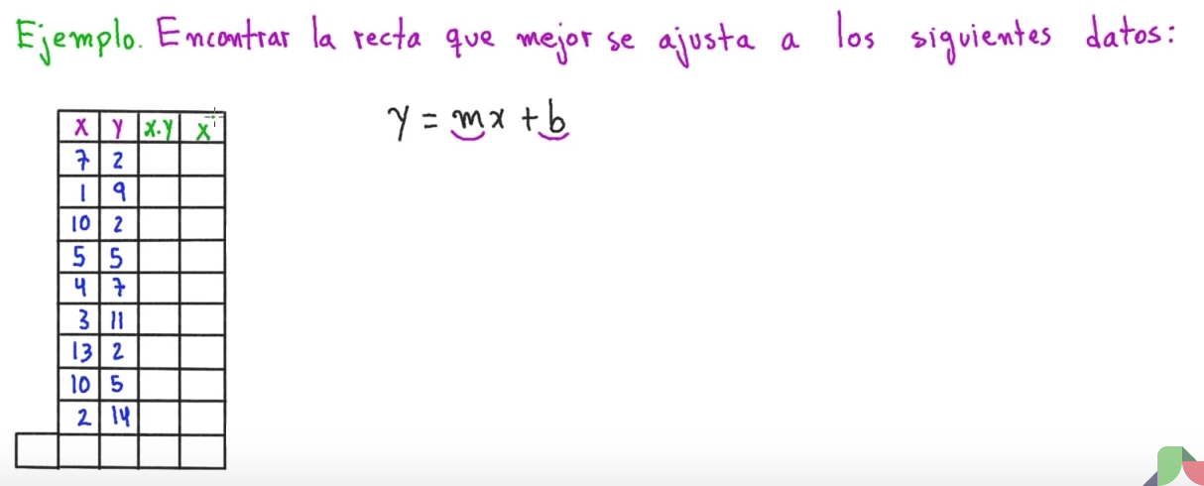
Encontrando la mejor recta
Método de mínimo cuadrados

Slide 12
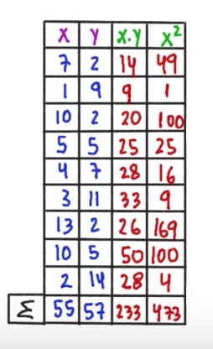
Encontrando la mejor recta
Método de mínimo cuadrados

Slide 13
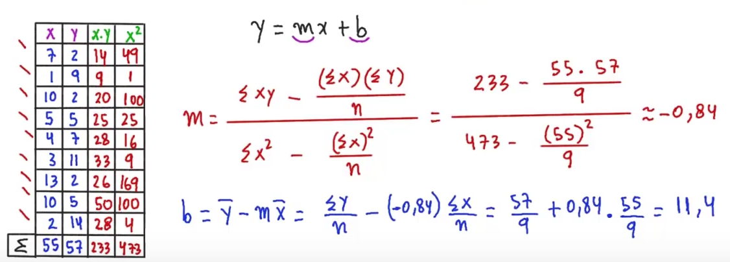
Encontrando la mejor recta
Método de mínimo cuadrados

Slide 14
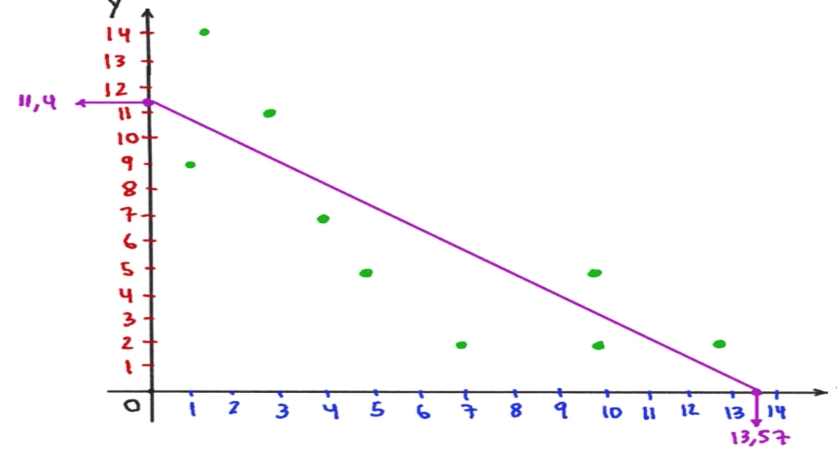
Encontrando la mejor recta
Método de mínimo cuadrados

Slide 15
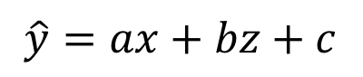
Encontrando la mejor recta
Método de mínimo cuadrados- Regresion múltiple
x | z | y
0 | 5 | 0
2 | 10 | 1
2.5 | 9 | 2
1 | 0 | 3
4 | 3 | 6
7 | 27 | 2
$$\hat{y}=ax+bz+c$$

Slide 16
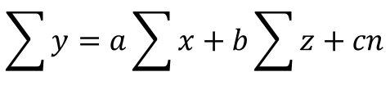
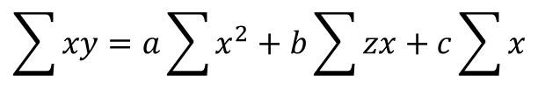
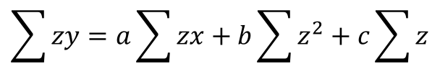
Encontrando la mejor recta
Método de mínimo cuadrados- Regresion múltiple
$$\hat{y}=ax+bz+c$$
x | z | y
0 | 5 | 0
2 | 10 | 1
2.5 | 9 | 2
1 | 0 | 3
4 | 3 | 6
7 | 27 | 2
Sistema de ecuaciones normalizadas
$$\sum{y}=a\sum{x}+b\sum{z}+cn$$
$$\sum{xy}=a\sum{x^{2}}+b\sum{zx}+c\sum{x}$$
$$\sum{zy}=a\sum{zx}+b\sum{z^{2}}+c\sum{z}$$

Slide 17
Encontrando la mejor recta
Método de mínimo cuadrados- Regresion múltiple
$$\hat{y}=ax+bz+c$$
x | z | y
0 | 5 | 0
2 | 10 | 1
2.5 | 9 | 2
1 | 0 | 3
4 | 3 | 6
7 | 27 | 2
Sistema de ecuaciones normalizadas
$$\sum{y}=a\sum{x}+b\sum{z}+cn$$
$$\sum{xy}=a\sum{x^{2}}+b\sum{zx}+c\sum{x}$$
$$\sum{zy}=a\sum{zx}+b\sum{z^{2}}+c\sum{z}$$

Slide 18
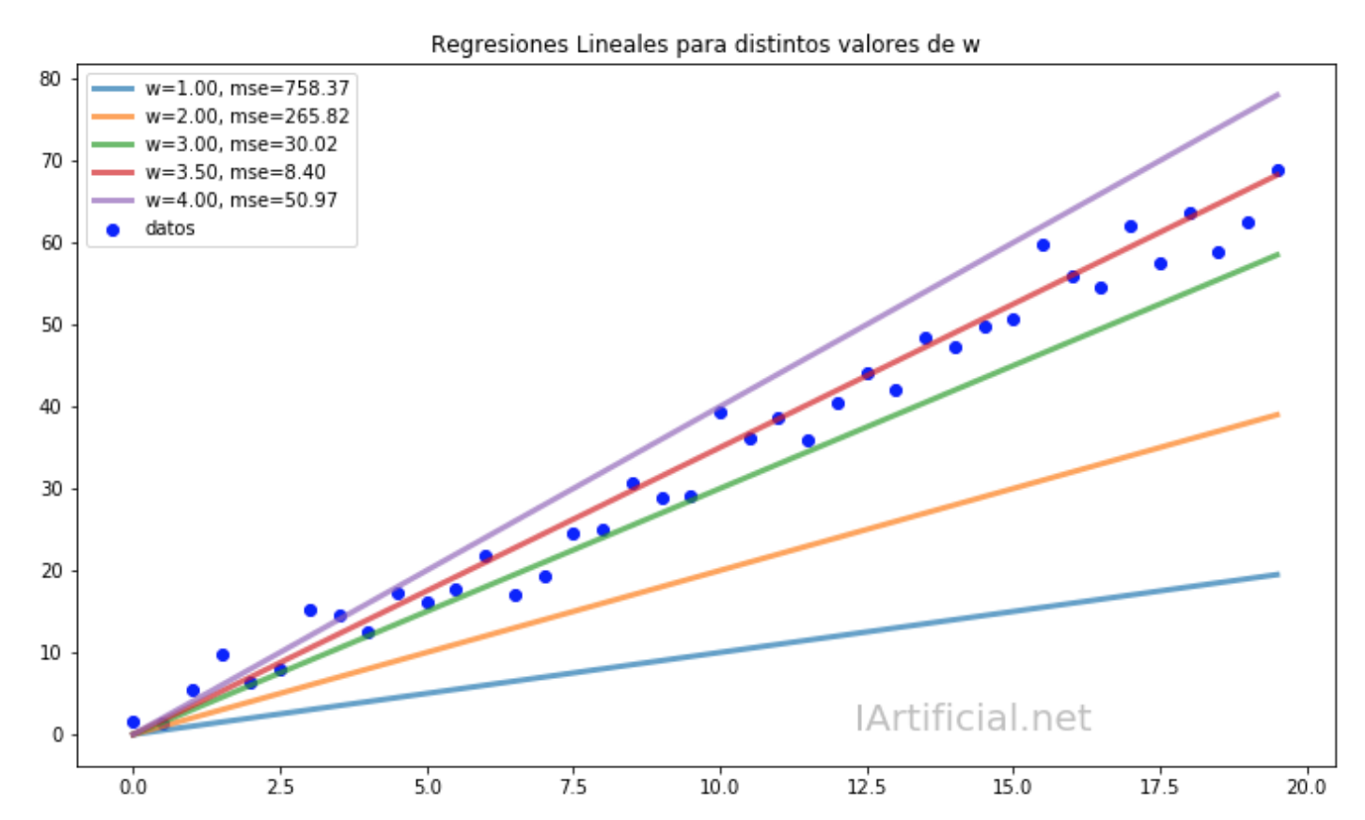
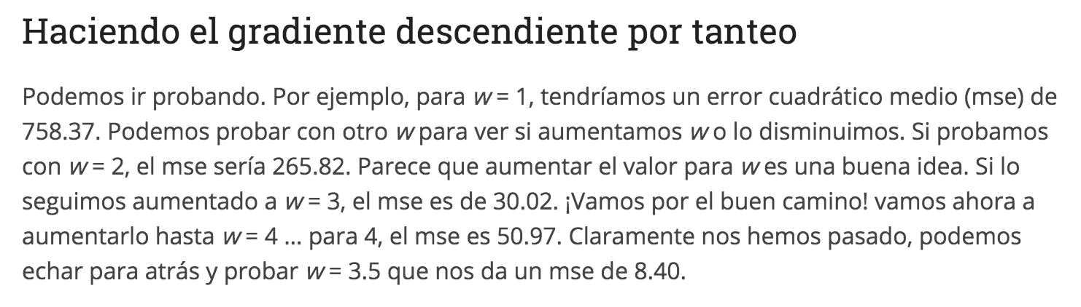
Encontrando la mejor recta
Método de Gradiente Descendiente

Slide 19
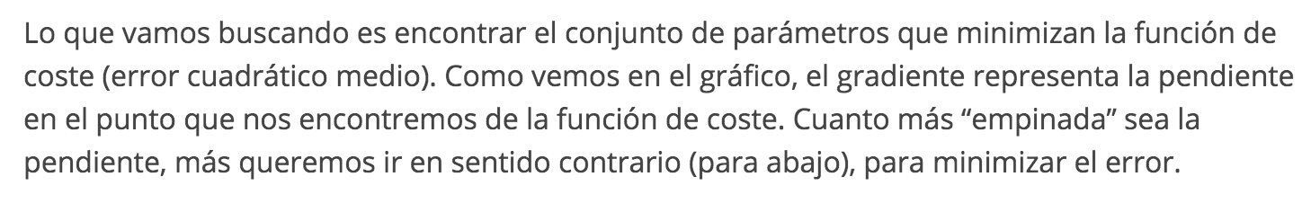
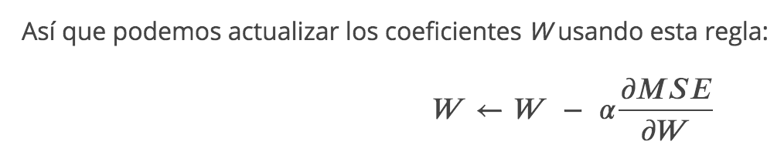
Encontrando la mejor recta
Método de Gradiente Descendiente

Slide 20
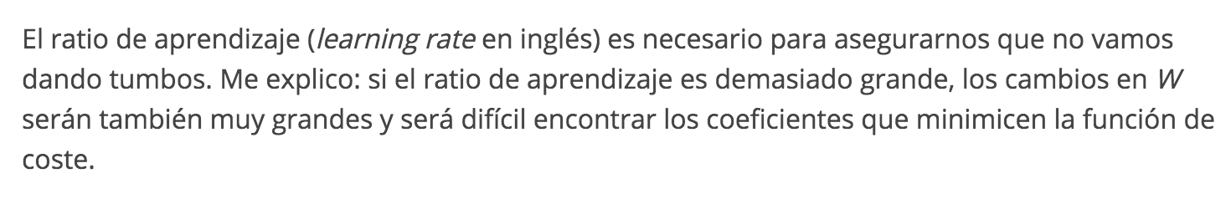
Encontrando la mejor recta
Gradiente Descendiente: Ratio de aprendizaje

Slide 21
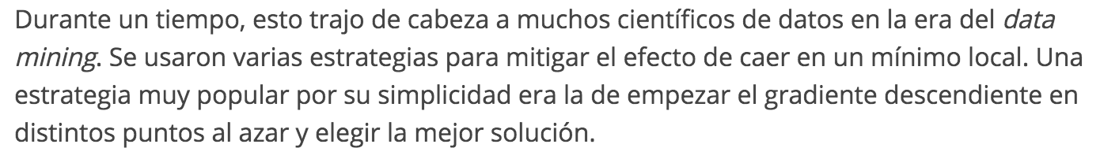
Encontrando la mejor recta
Gradiente Descendiente: Mínimo Local

Slide 22
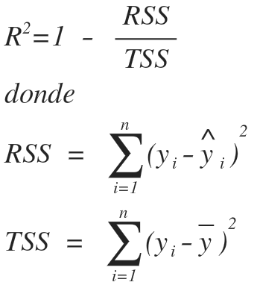
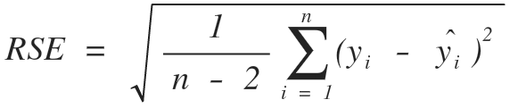
Evaluación del Modelo
Una vez determinado cuáles predictores tienen relación con la salida a través de la prueba de hipótesis nula, lo siguiente que queremos saber es qué tan bien predice la salida nuestro modelo.
Para ello, utilizamos las siguientes estadísticas:
Residual Standard Error (RSE) | R²

Slide 23
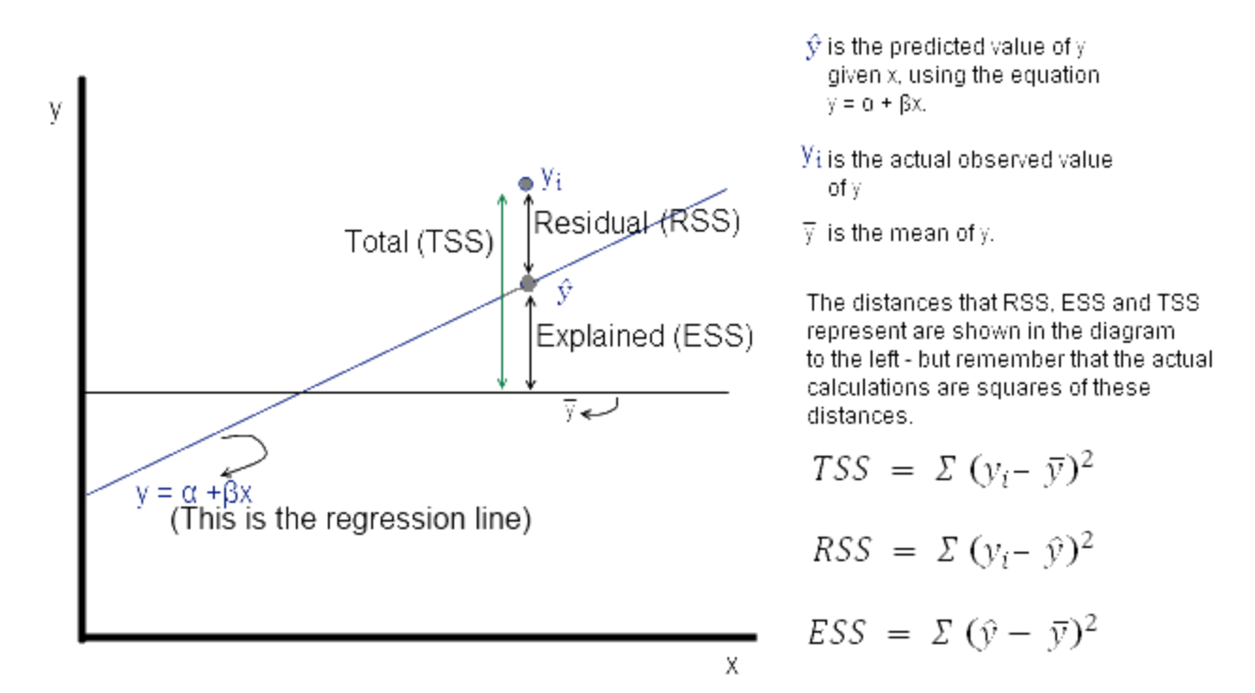
Evaluación del Modelo

Slide 24
Evaluación del Modelo
El modelo de Regresión Lineal está construido sobre ciertas características de los datos que se asumen a priori. Si estas características de los datos no son ciertas entonces el modelo puede presentar problemas. Los más comunes de estos problemas son los siguientes:
La relación entre los predictores y la salida no es lineal.
La varianza de los términos de error no es constante.
Existen outliers.
Existe colinearidad entre los predictores.

Slide 25
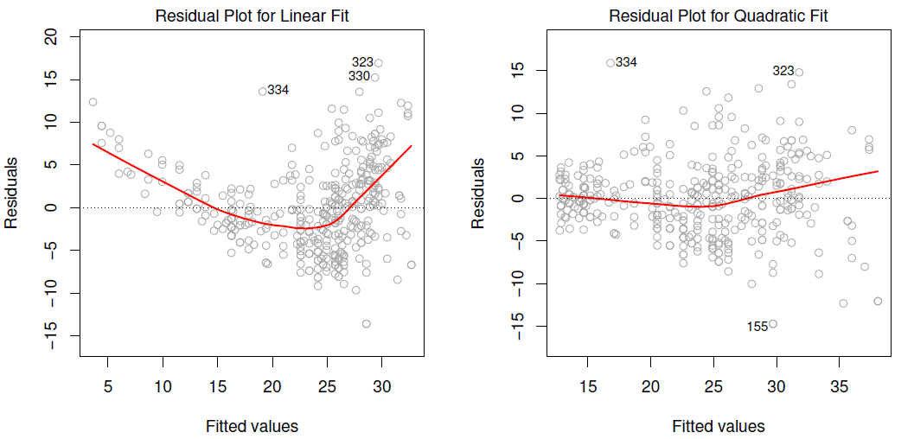
Potenciales Problemas en el Modelo
La relación entre los predictores y la salida no es lineal.
Podemos detectar si la relación entre los predictores y la salida haciendo un gráfico entre los valores predichos y el valor de los residuales:
En el gráfico de la izquierda vemos que los residuales presentan un patrón, esto indica que la relación entre predictores y salida no es lineal. Este patrón no se observa en el gráfico de la derecha.

Slide 26
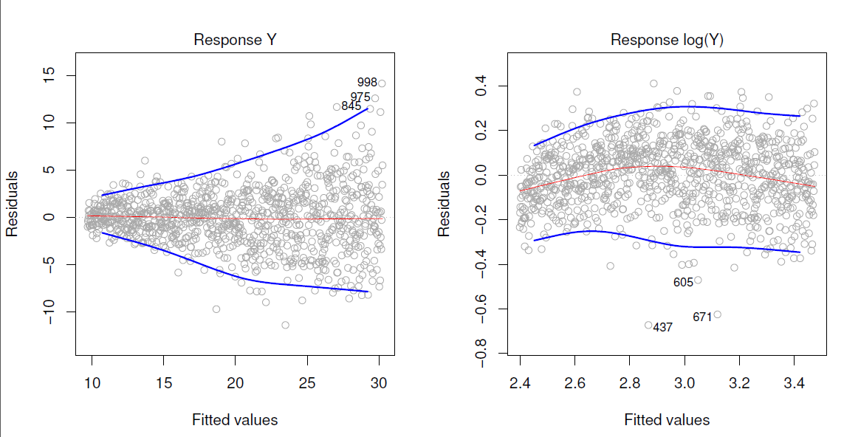
Potenciales Problemas en el Modelo
2. La varianza de los términos de error no es constante.
De nuevo, los términos de error deben tener una distribución normal, lo que significa que la varianza debe ser constante. Si no lo es, lo podemos detectar en el gráfico de los residuales dividos por su error estándar :
A esto se le llama heterocedasticidad y suele suceder cuando el error se incrementa a medida que incrementa la salida Y.
¿Qué hacer?
Usar transformaciones concavas de Y, ej: √Y, log Y…. esto resulta en una reducción de las salidas mayores y esto reduce la heterocedasticidad.

Slide 27
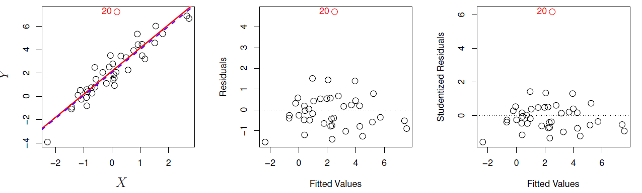
Potenciales Problemas en el Modelo
3. Existen outliers.
Un outlier es una observación que se aleja mucho de lo que el modelo predice. Para detectar outliers se puede hacer un gráfico de residuales o un gráfico de residuales divididos por el error estándar. A éste último se le llama “studentized residuals”:
En el gráfico de la derecha (studentized residuals), cualquier observación por encima de 3 o por debajo de -3 es considerada un outlier.
¿Qué hacer?
Si los outliers son errores en los datos, corregir los datos o descartar los outliers del modelo.
Si no son errores, puede ser que no estemos considerando alguna variable importante en nuestros predictores.

Slide 28
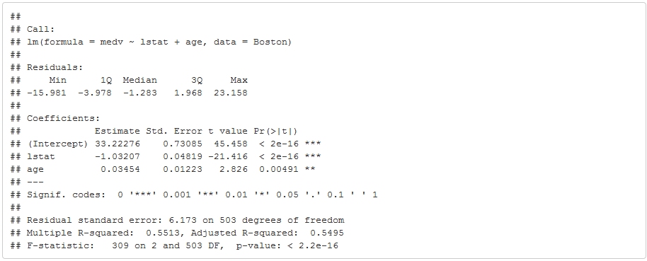
Potenciales Problemas en el Modelo
4. Existe colinearidad entre los predictores.
Colinearidad se refiere a que dos predictores tienen alta correlación entre sí.
Esto se puede detectar haciendo una matriz de correlación entre predictores y observando cuáles pares de predictores tienen la correlación más alta.
También, un predictor que tiene alta correlación con otro puede tener un p-value grande, indicando que no está aportando mucho al modelo:
¿Qué hacer?
Generalmente se pueden eliminar los predictores que están altamente correlados con otros.

Slide 29

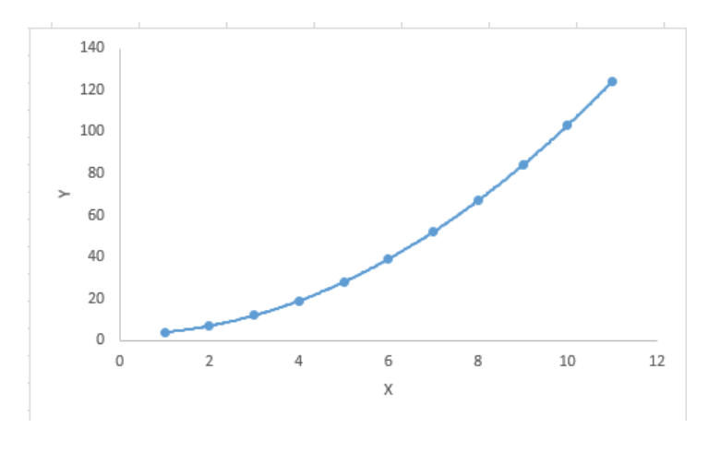
Regresion Polynomial
La mejor línea no es una línea recta. Ahora es una curva

Slide 30
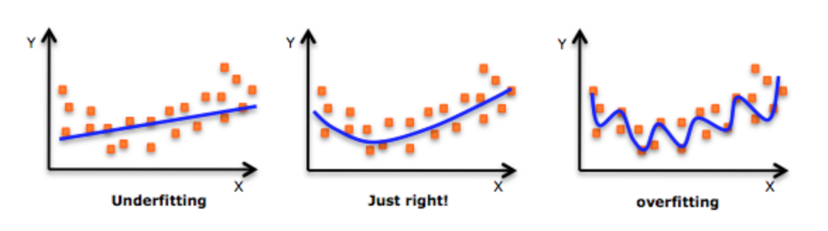
Regresion Polynomial - Warning !!!

Slide 31
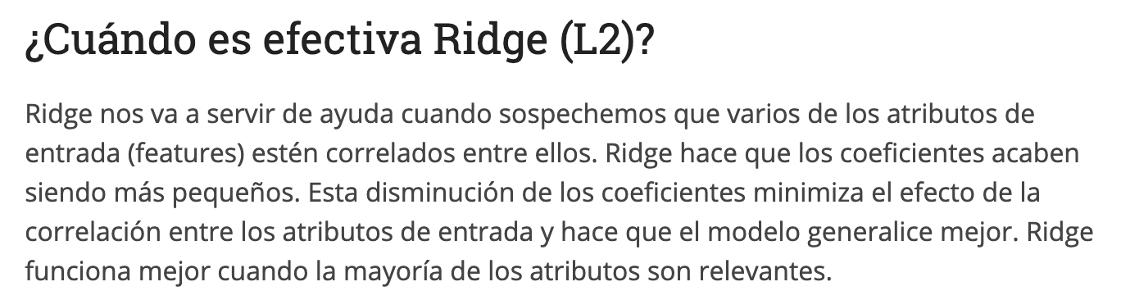
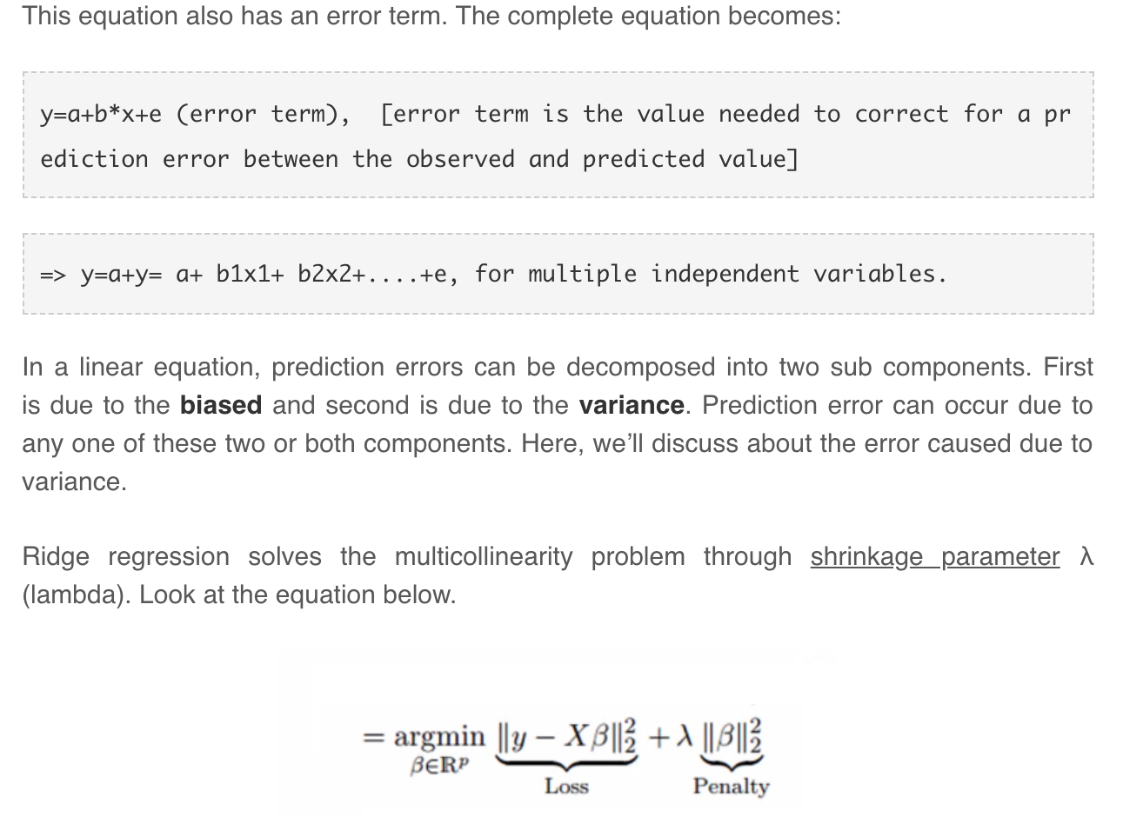
Ridge Regression (L2 Regularization)

Slide 32
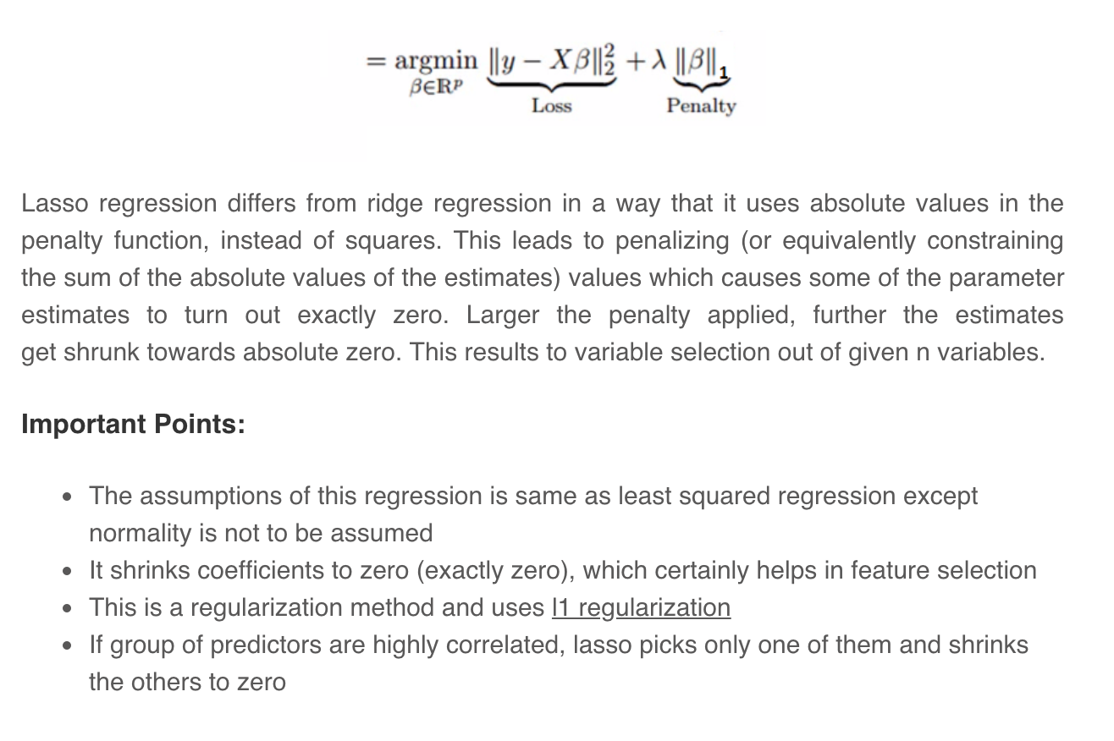
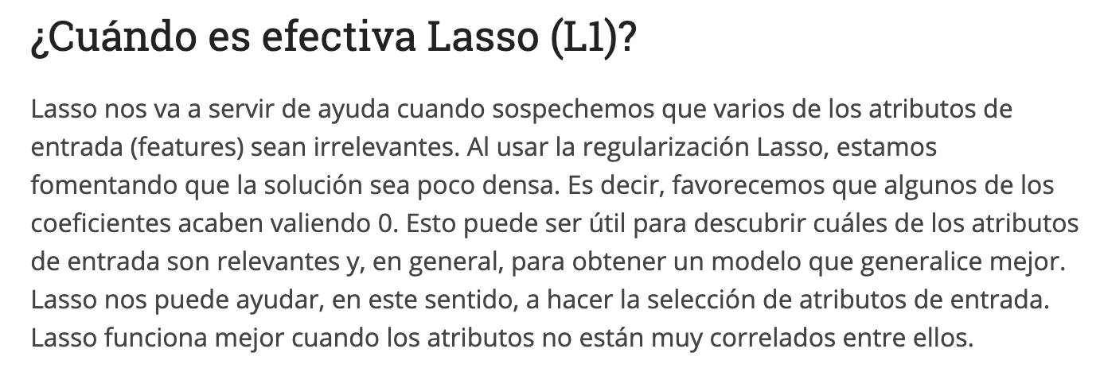
Lasso Regression (L1 Regularization)

Slide 33
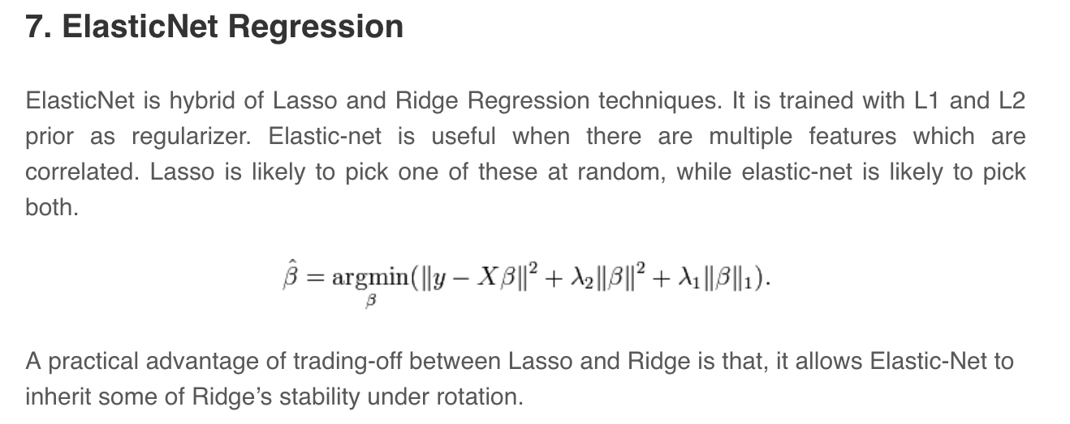
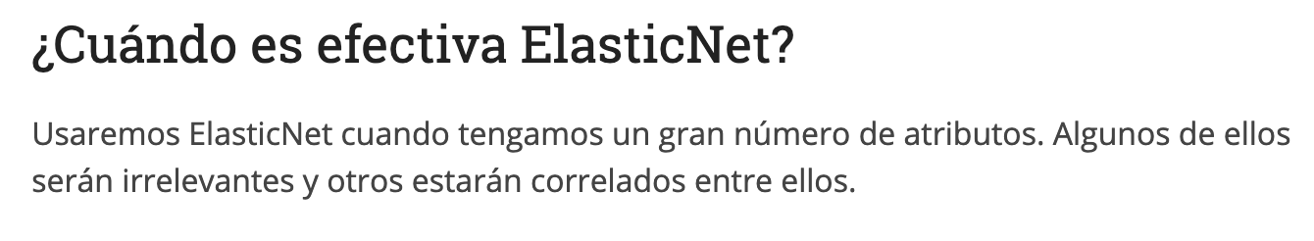
ElasticNet Regression

Slide 34
Regresion Logística

Slide 35
Modelos de Clasificación
Machine Learning
Predictivos
Descriptivos
Clasificación
El problema consiste en asignar una clase a un objeto.
La salida del sistema es una “etiqueta”.
Ejemplo:
Dado los registros de llamadas de un cliente, determinar si está haciendo un uso fraudulento de la oferta.
Frontera de Decisión
Lineal
No lineal

Slide 36
Modelos de Clasificación
Ejemplos de tipos de problema que se pueden resolver con un algoritmo de clasificación:
Tenemos un dataset con distintos síntomas de pacientes, y utilizamos un clasificador para predecir si el paciente está enfermo o no.
Tenemos un dataset con datos de nuestros clientes, y utilizamos un dataset para predecir si el cliente va a comprar nuestros servicios o no.
Tenemos un dataset con la secuencia de DNA de varios pacientes con cáncer, y utilizamos un clasificador para predecir el tipo de cáncer.
Un servicio de banca online cuenta con un algoritmo que en base a los datos de los clientes puede predecir qué servicios es mejor mostrar a cada cliente. Esto es un motor de recomendación y generalmente es un clasificador.

Slide 37
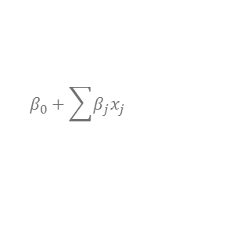
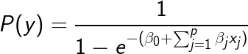
Regresión Logística
Regresión Logística: es un modelo de regresión generalizado utilizado como método de clasificación binaria, puesto que en lugar de valores numéricos, éste permite estimar la probabilidad de que ocurra (o no) un evento como función de otras variables.
Frontera de decisión
p(x)
1
Peso (Kg)
0.5
0
Altura (cm)
: m
mujer
hombre

Slide 38
K – Nearest Neighbors Algorithm

Slide 39
K –Nearest Neighbors Algorithm
“KNN: es uno de los algoritmos de clasificación más simples y también uno de los más usados ”
Características
Non – parametric: Significa que no hace ninguna suposición sobre la distribución de los datos.
Lazy learning: No utiliza la data de entrenamiento para hacer alguna suposición.
Recomendación
KNN puede y debe ser una de las primeras opciones a usar cuando se conoce poco o nada de la distribución de los datos.

Slide 40
K –Nearest Neighbors Algorithm

Slide 41
K –Nearest Neighbors Algorithm
“KNN es basado en calcular la similitud entre los elementos”

Slide 42
K –Nearest Neighbors Algorithm
Clasificación
Regresión
Al tratarse de un problema de clasificación. El elemento es clasificado en base a la mayoría de votos de sus K vecinos más próximos.
La salida es un valor continuo, obtenido a partir del promedio o mediana de sus k vécinos más cercanos.

Slide 43
K –Nearest Neighbors Algorithm
Pros
Contras
No hipótesis acerca de la data.
Algoritmo simple.
Buena exactidud.
Útil para clasificación y regresión.
Computacionalmente caro.
Requerimiento de mucha memoria.
Almacenar toda o casi toda la data.
Etapas de predicción puede ser lenta.
Sensible a irrelevantes variables y la escala de la data.

Slide 44
K –Nearest Neighbors Algorithm - Code
Pseudo - código
Un número entero es definido (K).
Seleccionamos los K elementos más parecido al elemento a clasificar.
Encontramos la clase más común de los elementos.
Asignamos la clase más común al elemento nuevo.

Slide 45
K –Nearest Neighbors Algorithm - Code

Slide 46
Support Vector Machine

Slide 47
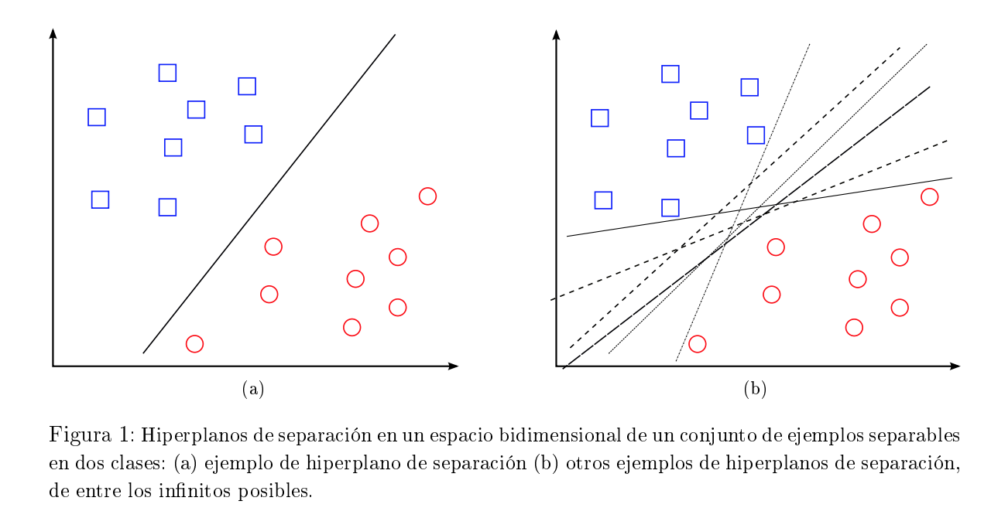
Support Vector Machine Algorithm

Slide 48
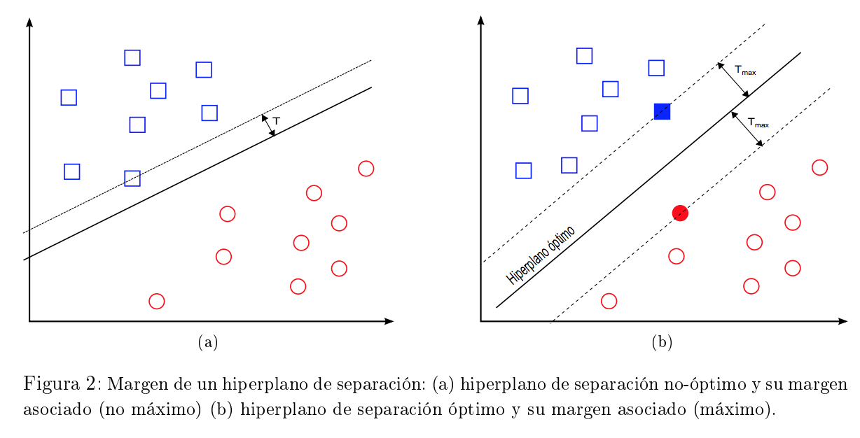
Support Vector Machine Algorithm
http://www.ia.uned.es/~ejcarmona/publicaciones/[2013-Carmona]%20SVM.pdf

Slide 49
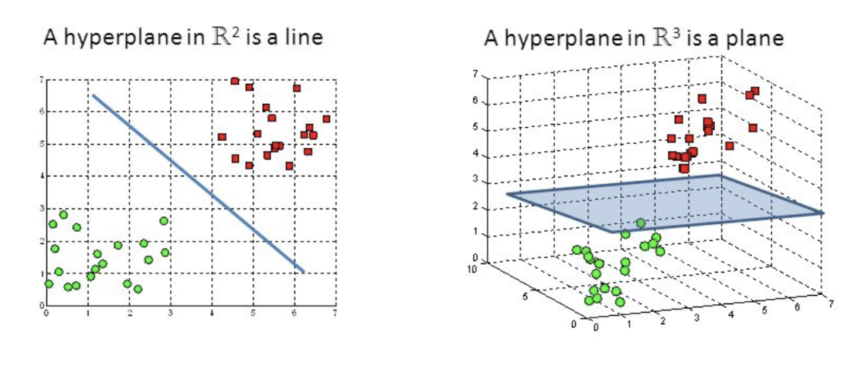
Support Vector Machine Algorithm

Slide 50
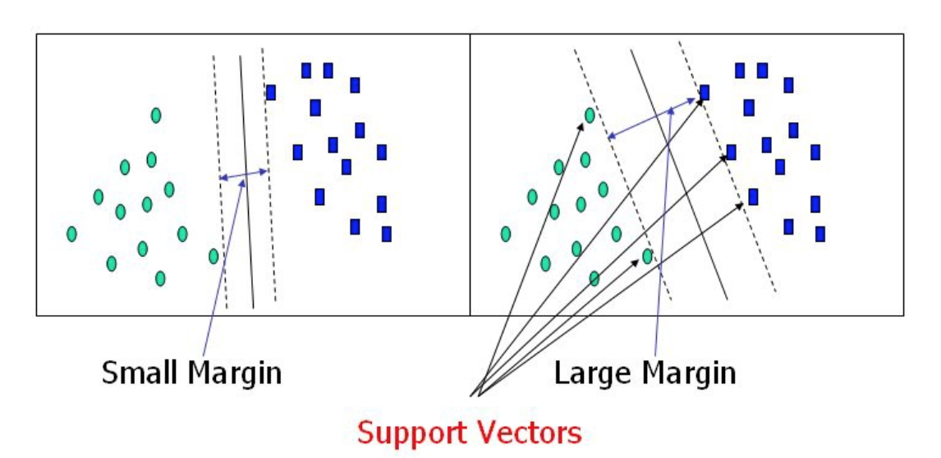
SVM Algorithm – Vectores de Soporte

Slide 51
SVM Algorithm – ¿Cuál es el mejor hiperplano?

Slide 52
SVM Algorithm – ¿Cuál es el mejor hiperplano?
SVM prioriza clasificación exacta sobre margen mayor, por ende al hiperplano seleccionado es A.

Slide 53
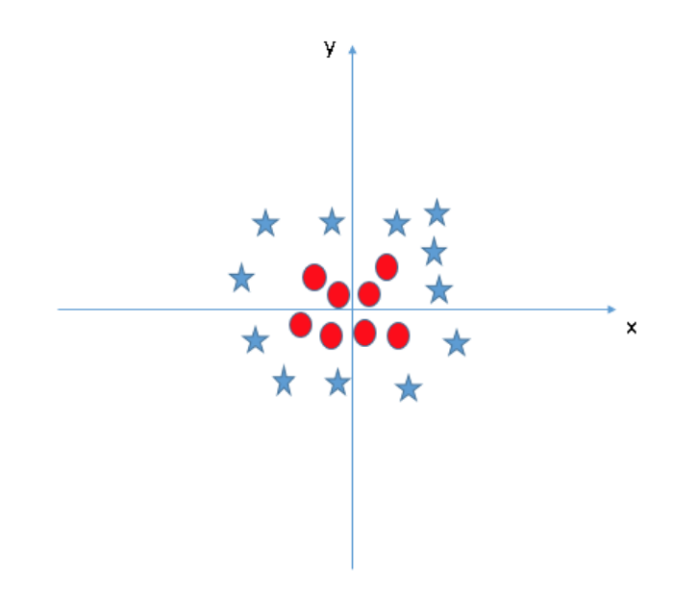
SVM Algorithm – Non – linear classification

Slide 54
SVM Algorithm – Non – linear classification
Para resolver este problema se agrega una nueva variable:.
Z = x^2 + y^2

Slide 55

SVM Algorithm – Non – linear classification
Para resolver este problema se agrega una nueva variable:.
Z = x^2 + y^2

Slide 56
SVM Algorithm – CODE

Slide 57
Métricas de Evaluación

Slide 58
Matriz de confusión

Slide 59
Matriz de confusión

Slide 60

Métricas - clasificación

Slide 61

Métricas - clasificación

Slide 62

Métricas

Slide 63

Métricas

Slide 64


Métricas
CURVAS roc

Slide 65

Métricas - Regresión

Slide 66

Métricas - Regresión

Slide 67

Métricas - Regresión

Slide 68
Métodos Supervisados
Prof. Dennis Barreda M.

